Slide 1

Презентация проекта автодилеров!
Bvt1903
Ндайисенга Жерар Нкурикийе хафидати
Александр Орлов Фарид Бахышов
Максиму Дмитриевичу

Slide 2
БВТ1903
Основной целью "автосалона" является покупка подержанных автомобилей через
Интернет. С помощью этого проекта любой желающий может купить подержанные автомобили онлайн с небольшим бюджетом ,Этот проект предоставит возможность всем покупателям и продавцам приобретать автомобили. Если кто-то хочет купить
подержанные автомобили онлайн, он сначала зарегистрируется на этом сайте, а затем сможет увидеть все подробности о продаже подержанных автомобилей, включая цены, модели и города, конечно, вы можете просмотреть все автомобили без регистрации.
Чтобы купить автомобиль, вы сначала зарегистрируетесь на веб-сайте и выберете
свой тип автомобиля, после чего заполните форму, указав свои контактные данные, чтобы консультант компании мог связаться с вами для получения дополнительной информации.

Slide 3
БВТ1903
как быстро растут объемы проданных автомобилей!

Slide 4
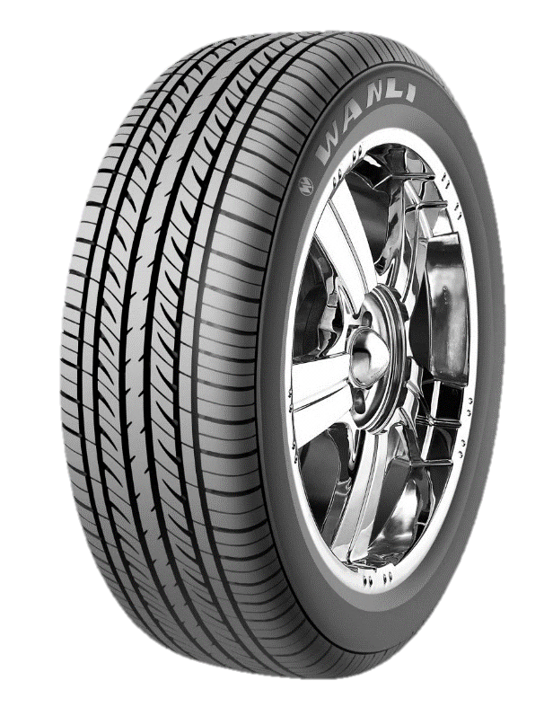
Преимущества
Он предоставляет лучшие подержанные автомобили по самымнизким ценам, создавая большую ценность для клиентов.Он предоставляет информацию о новых дилерских автомобилях, подержанных автомобилях посетителю, который регистрируется на сайте.Эта система основана на бюджете покупателя на покупку подержанных автомобилей.
Главная цель - предоставить простой способ покупать подержанные автомобили онлайн. Любой желающий может зарегистрироваться на сайте, и после этого он сможет покупать подержанные автомобили.

Slide 5
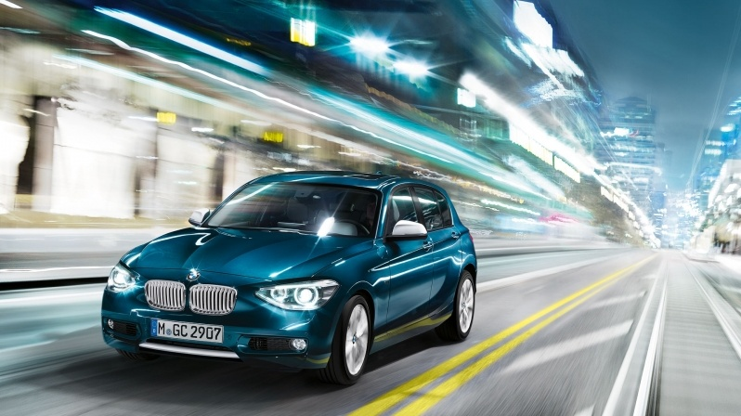


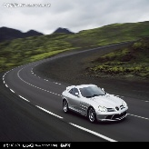


Используемая технология
FRONT END
CSS ,html,javascript
BACK END
Django (python)
Database server: PostgreSQL
Hummer
BMW
Tesla
Ferali
jagwar

Slide 6
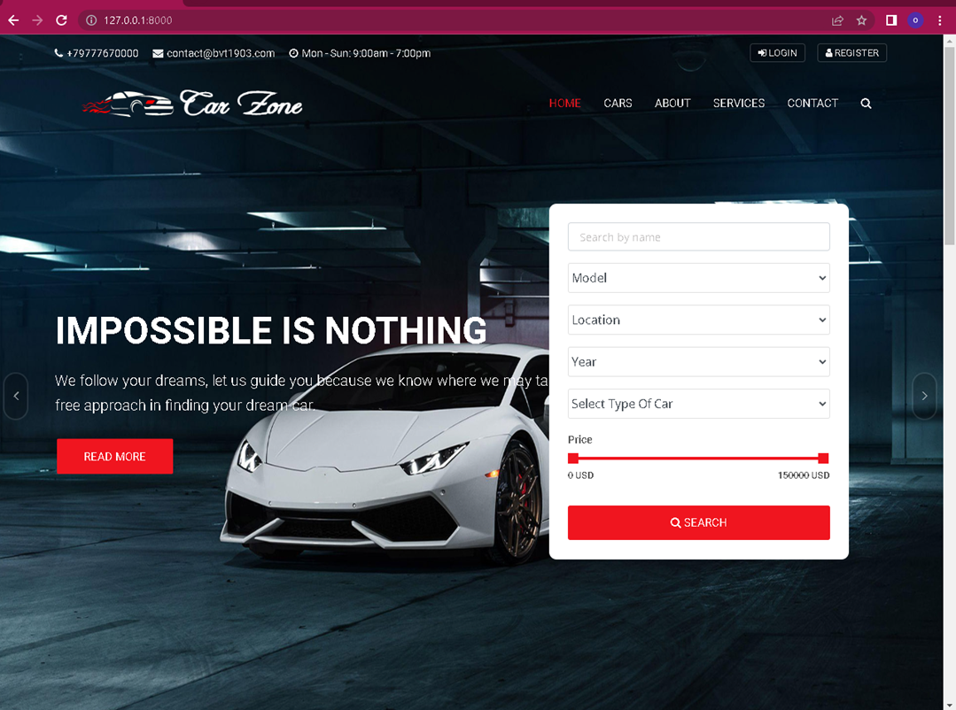
Screenshoot 1:
домашняя страница

Slide 7
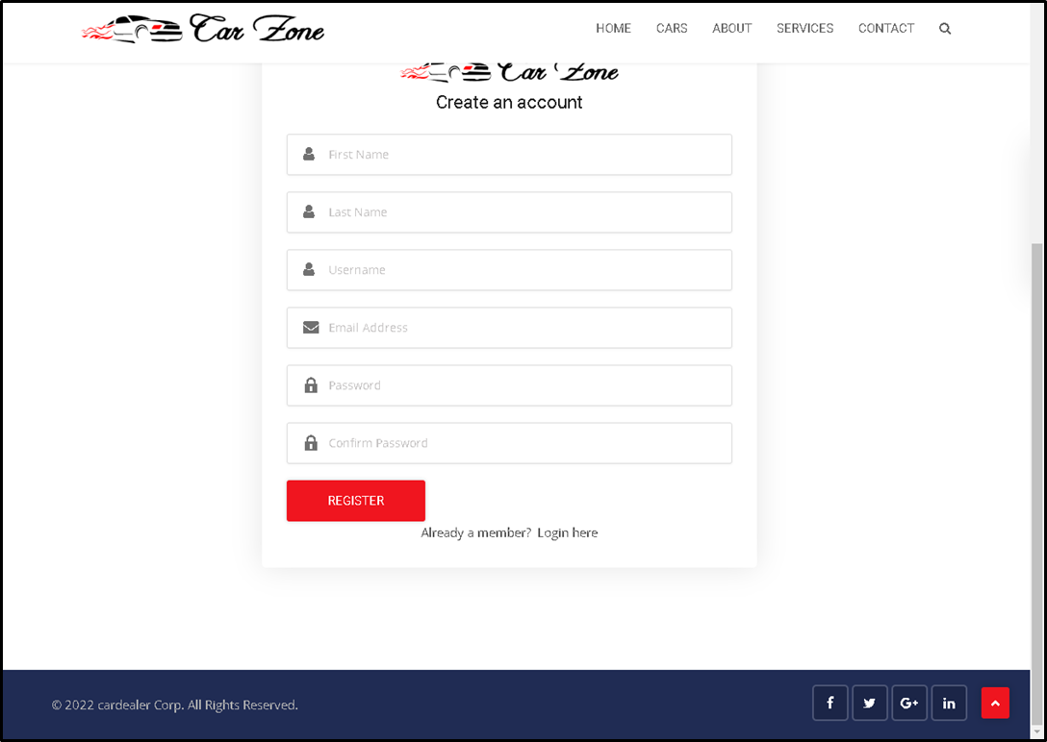
Screenshoot 2: страница регистрации

Slide 8
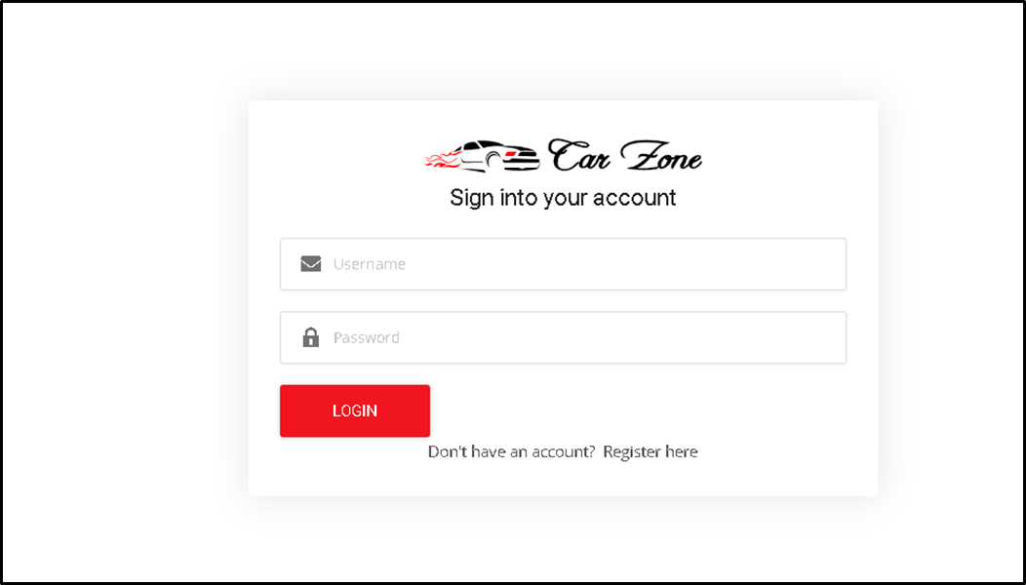
ScreenShot 3: войти с
логином и паролем

Slide 9
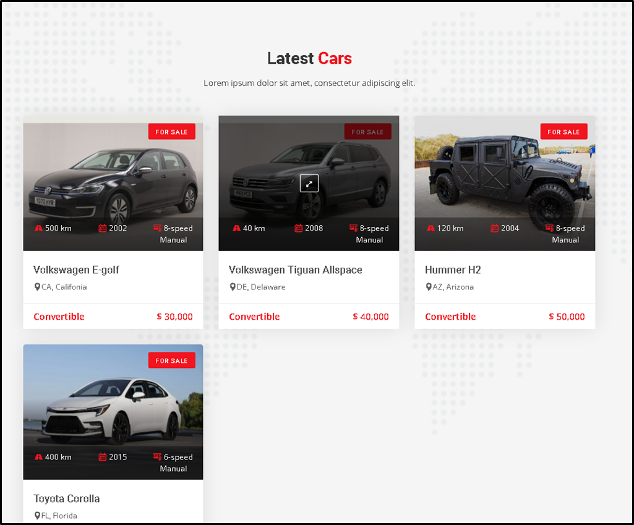
БВТ1903
ScreenShot 4: просмотр
на разных машинах

Slide 10
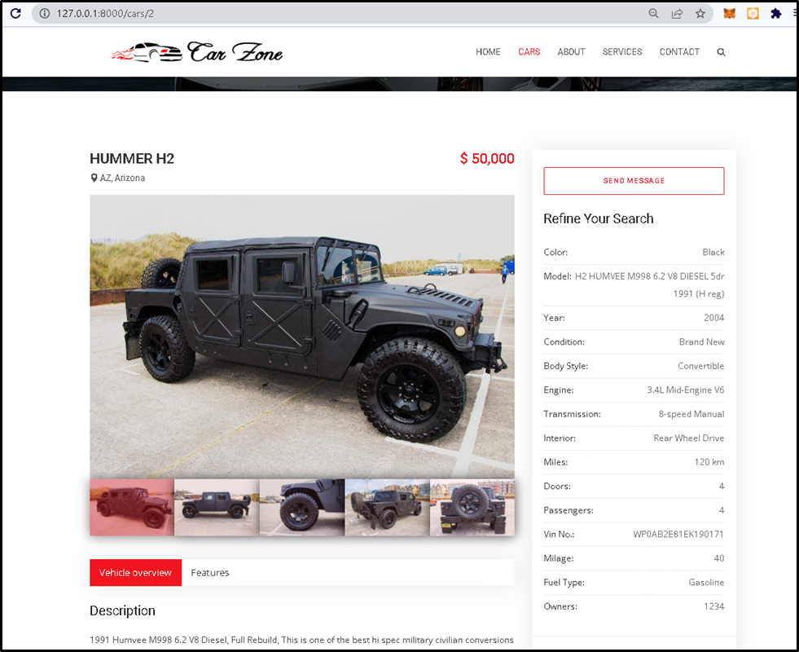
БВТ1903
ScreenShot 5: выбор
автомобиля на заказ

Slide 11
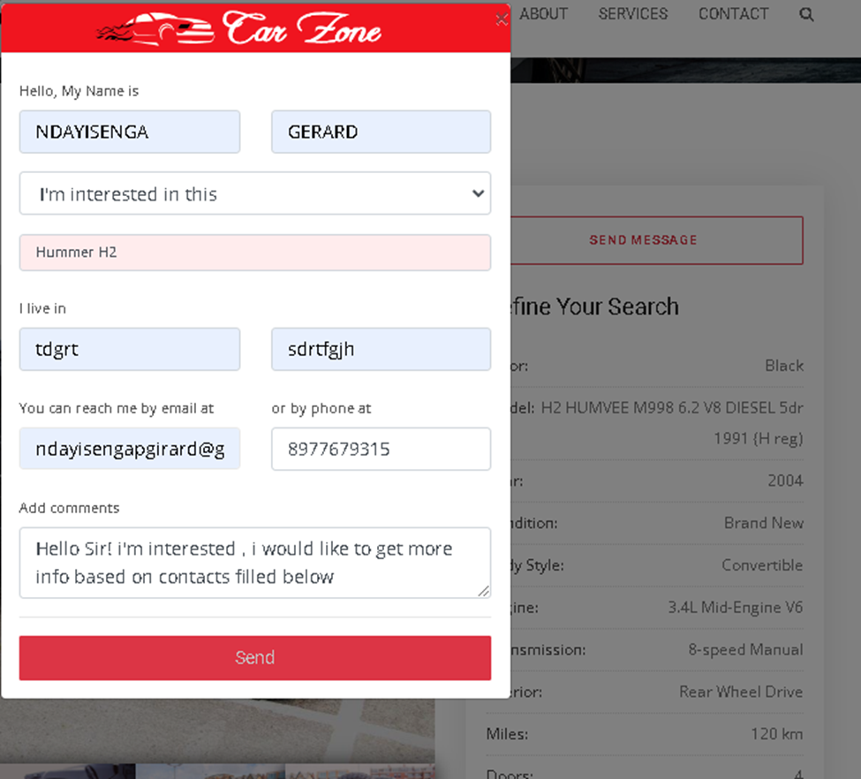
БВТ1903
ScreenShot 6: отправка сообщения покупателя автору, чтобы покупатель мог получить больше информации на основе деталей выбранного автомобиля,

Slide 12
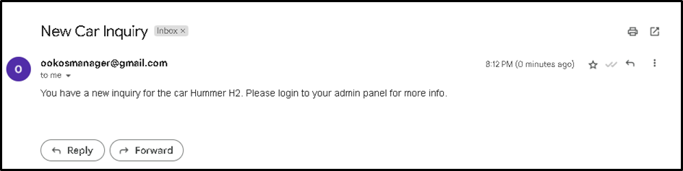
БВТ1903
ScreenShot 7: администратор должен получить электронное письмо с уведомлением о том, что покупатель выбрал автомобиль, и администратору необходимо будет войти в панель администратора, чтобы проверить дополнительную информацию.

Slide 13
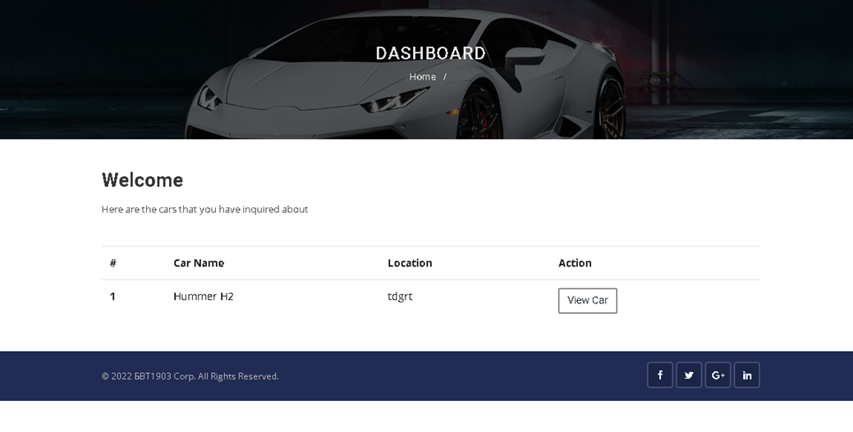
screenShot8: в Личном кабинете клиента система отобразит выбранный клиентом автомобиль

Slide 14
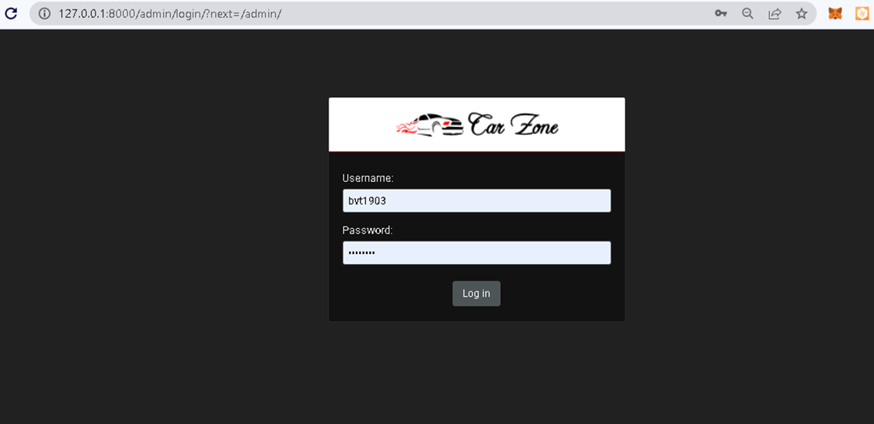
Screenshot9: войдите в панель администратора, чтобы проверить информацию о клиенте!

Slide 15
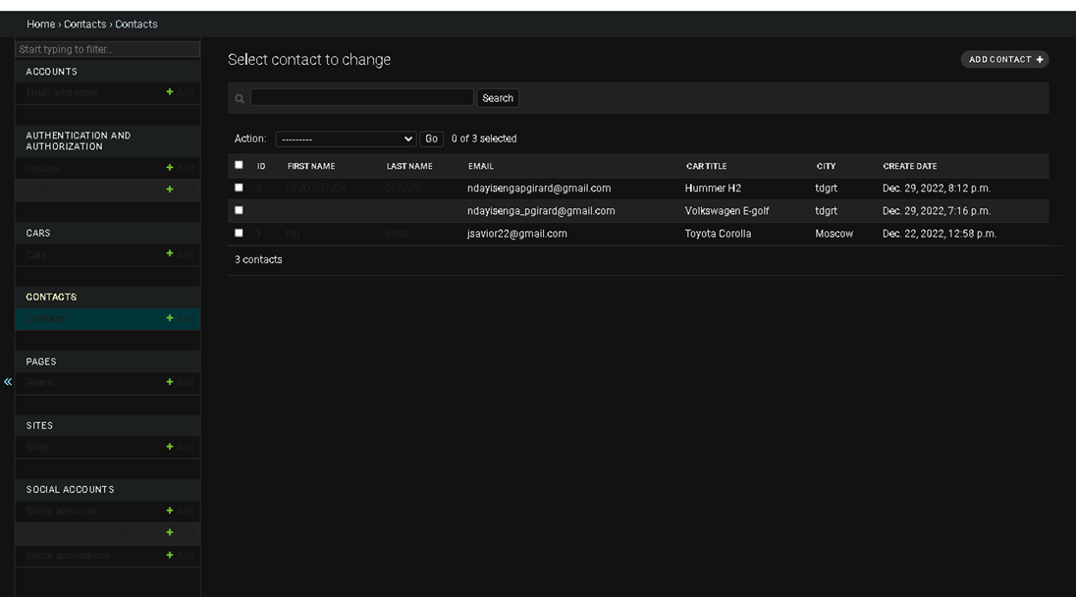
Screenshot10: проверьте, кто заинтересован в нашей машине и их информацию

Slide 16
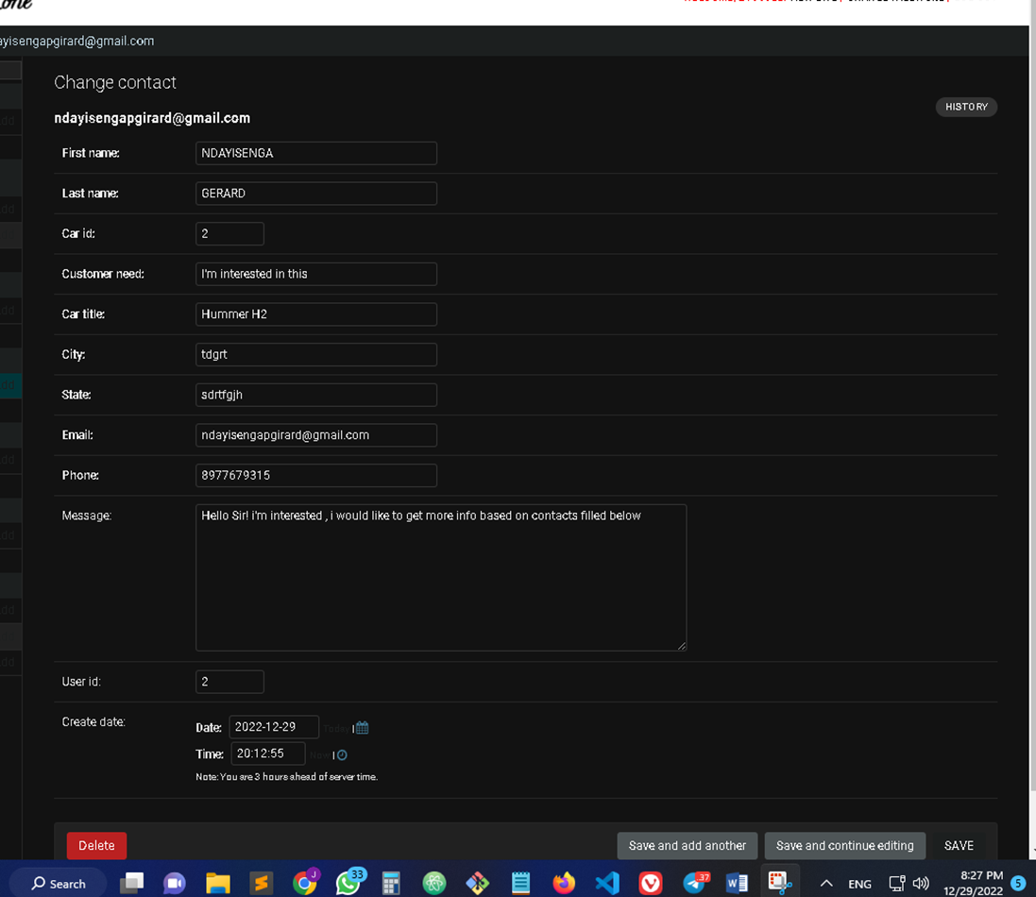
Screenshot11: здесь мы можем увидеть информацию, предоставленную клиентом, который заинтересовался нашим автомобилем

Slide 17
мы можем использовать нашу панель администратора, чтобы добавлять, удалять автомобили на нашем сайте, отображать зарегистрированных клиентов и отображать информацию, отправленную клиентами и так далее!

Slide 18
Спасибо за внимание!!

